Slide 1
. Public Cloud 구축 및 운영
. window/linux server 지식(iis, ubuntu, nginx, flask)
. RDBMS(DB사용할 경우 flask에서 간단한 SQL 작성)
. Network 지식(데이터가 흐름, 어떤 요소 통해서 지나가는지 분석.), 포렌식
. 웹, 인프라, 모바일, 소스코드 취약점 진단 및 분석, 탐지패턴(유명한 침해사고, 위협 정보 기반으로)
. 모의해킹
. DDoS, WAF, 방화벽
Cloud
프로젝트 키워드 :
AWS 클라우드 아키텍쳐
블록체인
의료데이터
도커(가능하면)
방화벽
Server
RDBMS
Network
취약점 진단
모의해킹
방화벽

Slide 2
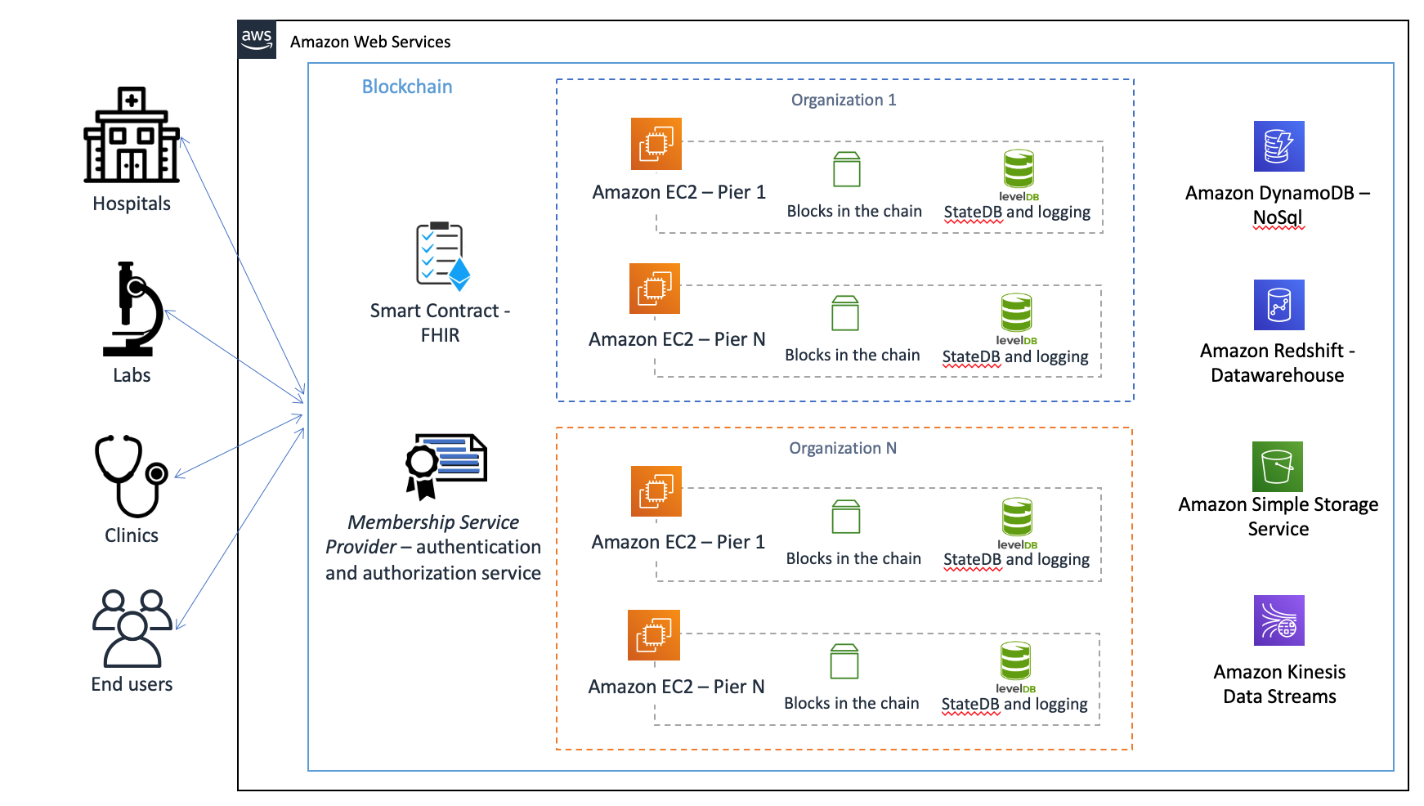
Cloud
ex) 구성도는 예시임. 자료 참고하여 구성할 예정
가능하면 Azure 클라우드 추가하고, 방화벽은 배운대로 구성하되 이론을 잘 알고 있을 것 비용 산정하여 문서에 포함할 것
방화벽
ISMS, EQST 등 근거에 의거한 취약점과 모의 해킹에 의한 취약점 분석
프로젝트 기획서 매뉴얼
결과 보고서 - 구성도
- 비용 산정
- ACL - 취약점 분석 보고서 (보안 점검 리스트)
취약점 진단
모의해킹
배운대로 구성하되, iis(사용하게 된다면 OS역량 보여주기 좋음),
DB(SQL) 강조할 부분은 강조. 네트워크 포렌식 추가하여 진단에 연계
Network
Server
RDBMS

Slide 3

Cloud
방화벽
취약점 진단
모의해킹
Network
Server
RDBMS

